Slide 1
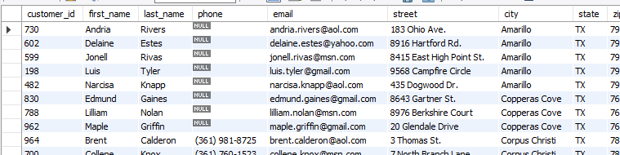
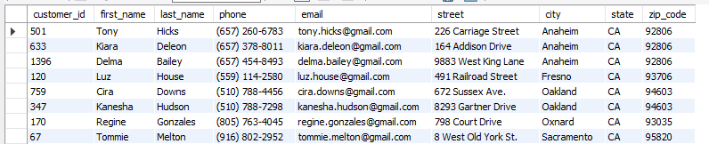
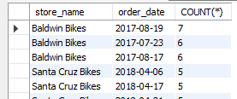


- Listado de los clientes del estado de Texas (TX), ordenado alfabéticamente por ciudad y después nombre.
- Listado de los clientes que tienen correo gmail y que deba tener un número de teléfono, ordenado por estado y ciudad.
- Listado con la cantidad de órdenes totales de cada tienda, por cada fecha, ordenado de mayor a menor cantidad.
- Traer al vendedor de la tienda Santa Cruz Bikes que mas órdenes tenga asociada cada si mismo.
- Un reporte que muestre el monto total vendido por cada vendedor de la tienda Rowlett Bikes.

Slide 2
